Slide 1

О планах
проведения основных обучающих и творческих мероприятий КОУМЦ
на 2022-2023 учебный год.
Рейтинг победителей
по результатам основных показателей деятельности ДШИ Костромской области
за 2021-2022 учебный год.
И. о. директора КОУМЦ
Л. В. Арсланова

Slide 2
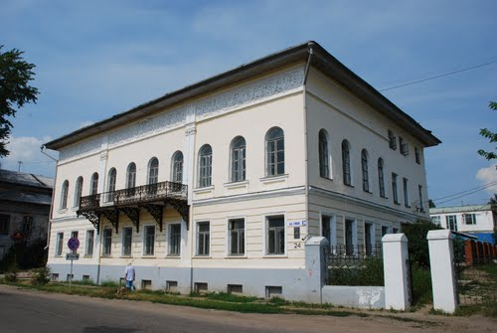
О планах
проведения основных обучающих и творческих мероприятий КОУМЦ
на 2022-2023 учебный год.

Slide 3
Основные обучающие и творческие мероприятия КОУМЦ
Общие мероприятия для всех методических объединений:
VIII Региональный конкурс педагогического мастерства преподавателей учреждений дополнительного образования сферы культуры Костромской области (промежуточный и заключительный этапы) | Ноябрь – декабрь 2022г
«Вифлеемская звезда» Ежегодный областной открытый фестиваль – конкурс, номинация «Музыкальное искусство». | Конец ноября – 1 декада декабря 2022 г
«Школа педагогического мастерства» Открытые уроки по обмену опытом работы ведущих преподавателей образовательных учреждений отрасли «Культура», «Образование», в рамках региональной системы сопровождения (наставничества) педагогических работников в образовательных организациях. | В течение года (по отдельному графику)
Проведение региональных методических семинаров-практикумов по отделениям «Школа профессионального мастерства» | В течение года
Проведение в социальных сетях тематических флешмобов с целью повышения статуса преподавателя, популяризации профессии («Мой первый учитель искусству», «Мой любимый учитель школы искусств», «Моя любимая школа искусств») | 2 квартал 2023 года
Проведение в социальных сетях тематических акций о педагогах («Открытый урок искусства», «Призвание учитель», «Истории о наставниках») | 2 квартал 2023 года

Slide 4
Основные мероприятия по объединениям преподавателей ДШИ КО
Фортепианно
Курсы повышения квалификации по дополнительной профессиональной образовательной программе «Особенности работы концертмейстера. Навыки и умения работы с солистами, малыми и большими коллективами» 36 часов. | Октябрь-ноябрь
Курсы повышения квалификации для преподавателей организаций дополнительного образования и профессиональных образовательных учреждений отрасли «Культура» по ДПОП «Обучение набору нот в компьютерном редакторе». Очно. Объем 18 час. | Декабрь
Фестиваль-концерт «По клавишам рояля...» | 26 февраля 2023 г
Межрегиональный конкурс юных пианистов — исполнителей и преподавателей фортепиано «Знаменательная дата», посвященный 150-летию со дня рождения С. В. Рахманинова и его современникам | 09 апреля 2023 года

Slide 5
Основные мероприятия по объединениям преподавателей ДШИ КО
Струнно-смычковых инструментов
Хореографическое отделение
Хореографии
Выездной семинар в ДМШ при ГБПОУ ВО "ВОМК" им. А. П. Бородина г. Владимир | Январь-февраль 2023года.
Региональный конкурс юных исполнителей на струнно-смычковых инструментах «Зимние узоры» среди учащихся учреждений дополнительного образования и профессиональных образовательных учреждений отрасли "Культура" | 19 февраля 2023г.
Курсы повышения квалификации по дополнительной профессиональной образовательной программе «Современные технологии хореографического образования», 36 час. | ноябрь
Открытый региональный конкурс хореографических коллективов «Берендеевы узоры» | 26 марта 2023г.

Slide 6
Основные мероприятия по объединениям преподавателей ДШИ КО
Народных инструментов
Духовых и ударных инструментов
Курсы повышения квалификации для преподавателей по классу домры и балалайки учреждений дополнительного образования, профессиональных образовательных организаций отрасли «Культура» по дополнительной профессиональной образовательной программе «Традиционные методики и современные технологии в классе домры и балалайки». Объем –36 часов. | Октябрь 2022 года
Региональный фестиваль юных исполнителей на народных инструментах «Грани таланта» | 20 ноября 2022 года
Межрегиональный конкурс оркестров и ансамблей русских народных инструментов «Созвучие струн» среди учащихся учреждений дополнительного образования и профессиональных образовательных учреждений отрасли «Культура» | 02 апреля 2023 года
Межрегиональный конкурс духовых оркестров и ансамблей «Медные трубы Поволжья» среди учащихся учреждений дополнительного образования и профессиональных образовательных учреждений отрасли «Культура» | 21 мая 2023 года

Slide 7
Основные мероприятия по объединениям преподавателей ДШИ КО
Художественное
Региональные выставки детского творчества учащихся ДХШ и художественных отделений ДШИ. | В течение года
Региональный этап Всероссийской культурно-просветительской акции для одарённых детей «Всероссийский фестиваль юных художников «УНИКУМ» | Август - Сентябрь 2022 года
Региональная выставка-конкурс детских художественных работ, посвященная 350-летию со дня рождения Петра I (Передвижная) | 01 ноября 2022 года
Курсы повышения квалификации для преподавателей детских художественных школ, художественных отделений детских школ искусств по дополнительной профессиональной образовательной программе: «Преподаватель ДПИ» в объеме 36 часов. (Очно) | Ноябрь - декабрь 2022 года
«Воинам земли русской» Виртуальная региональная выставка творческих работ учащихся ДХШ, художественных отделений ДШИ и художественных студий Костромской области, посвященная празднованию Дня неизвестного солдата и Дня Героев Отечества | 02 декабря 2022 года
Виртуальная региональная выставка творческих работ учащихся ДХШ и художественных отделений ДШИ: сюжетная композиция на тему: «Зимние забавы» | 26 декабря 2022 года
V Открытая региональная олимпиада по живописи среди обучающихся ДХШ и художественных отделений ДШИ Костромской области | 25 февраля 2023 года
Региональная выставка-конкурс детского рисунка среди учащихся ДХШ, художественных отделений ДШИ, изостудий Костромской области «Мой любимый литературный герой пьесы А.Н. Островского», посвященная празднованию 200-летия со дня рождения А. Н. Островского | 21 апреля 2023 года
Выставка художественного творчества преподавателей художественных отделений ДШИ, ДХШ Костромской области «Многообразие натюрморта» | 06 – 31 марта 2023 года

Slide 8
Основные мероприятия по объединениям преподавателей ДШИ КО
Хоровое
Класс фольклора
Теория музыки
Дистанционные курсы повышения квалификации по дополнительной профессиональной образовательной программе «Теория и практика преподавания вокально-хорового искусства: традиции и новаторство», 36 ч., на электронной образовательной платформе КОУМЦ | Октябрь 2022г
Региональный конкурс солистов и вокальных ансамблей учащихся ДМШ и ДШИ Костромской области «Наполним музыкой сердца» | Февраль 2023г
Межрегиональный конкурс академических хоровых коллективов детских музыкальных школ, детских школ искусств, посвященный 78-летию Победы в Великой Отечественной войне 1941-1945 гг.(Дополнительный конкурс на лучшее исполнение песни «Журавли» Я. Френкеля) | 23 апреля 2023г
Флешмоб-конкурс «Богатство народной культуры» | Ноябрь 2022
Региональный конкурс солистов и вокальных ансамблей учащихся ДМШ и ДШИ Костромской области «Наполним музыкой сердца» | Февраль 2022г
Региональная теоретическая олимпиада среди обучающихся 4-х, 5-х классов (с 7-9 летними сроками обучения) и 3-х, 4-х классов (с 5-летним сроком обучения) ДМШ, ДШИ | 17 марта 2023г.
«Великий голос России» Олимпиада по музыкально-теоретическим дисциплинам ДШИ, посвященная празднованию 150-летия со дня рождения великого русского певца Ф.И. Шаляпина | Апрель 2023г.

Slide 9


Slide 10

Рейтинг победителей
по результатам основных показателей деятельности ДШИ Костромской области за 2021-2022 учебный год.

Slide 11
ПОБЕДИТЕЛЬ | СУММА БАЛЛОВ
1 группа – школы с контингентом учащихся с выше 500 человек:
Детская школа искусств № 2 города Костромы | 274,6
2 группа – школы с контингентом учащихся от 300 до 500 человек:
МБУДО «Волгореченская ДШИ» | 233,5
3 группа – школы с контингентом учащихся от 200 до 300 человек:
«ДХШ им. Н.П. Якушева» г. Буй | 340,7
4 группа – школы с контингентом учащихся от 100 до 200 человек:
МКУДО «Парфеньевская ДШИ» | 357,4
5 группа – школы с контингентом учащихся от 50 до 100 человек:
МУДО ДХШ г. Галича | 324
6 группа – школы с контингентом учащихся до 50 человек:
МУДО Ореховская ДМШ | 155

Slide 12
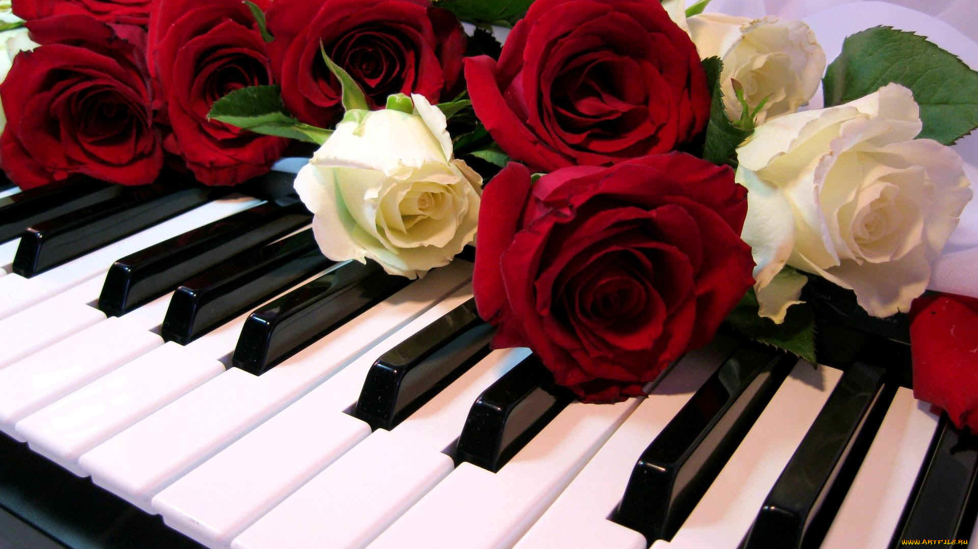

Slide 13
БЛАГОДАРИМ ЗА ВНИМАНИЕ!
ЖЕЛАЕМ ТВОРЧЕСКИХ УСПЕХОВ И ПЛОДОТВОРНОЙ РАБОТЫ!
И. о. директора КОУМЦ Л. В. Арсланова

